Slide 1

任务：把微型计算机输出的数字量转换成模拟量
核心部件：D/A转换器
要求：
◆ 可靠性高，满足一定的精度
◆ 具有保持功能

Slide 2

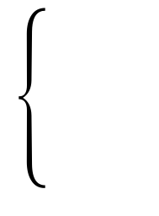
多路模拟量输出通道的结构形式
◆ 主要取决于输出保持器的构成方式
— 输出保持器的作用：在新的控制信号到来之前，使本次控制信号维持不变
◆ 两种基本结构形式：
一个通路设置一个D/A转换器
多个通路共用一个D/A转换器

Slide 3

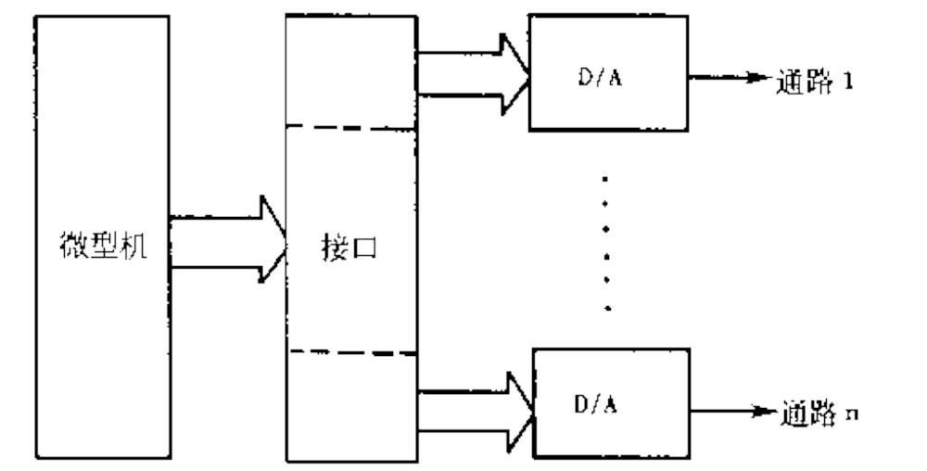
◆ 一个通路设置一个D/A转换器
— 优点：转换速度快，工作可靠
— 缺点：使用较多的D/A转换器

Slide 4

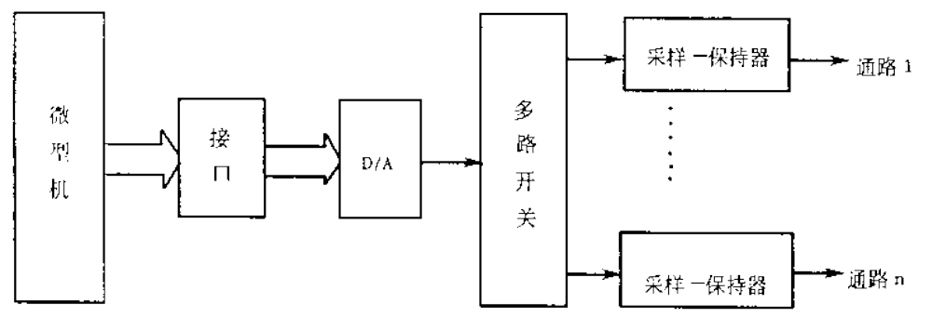
◆ 多个通路共用一个D/A转换器
— 优点：节省了D/A转换器
— 缺点：微机分时工作，工作可靠性差

Slide 5

8位D/A转换器DAC0832：电流输出型
◆ 主要特点：
— 可与各种微处理器直接接口
— 输入为8位二进制码， 所有引脚(20个)与TTL兼容
— 具有双缓冲、单缓冲和直通数据输入3种工作方式
— 电流稳定时间1 µS，满量程误差为±1LSB
— ＋5V～＋15V单一电源，低功耗20 mW
— 参考电压为－10V～＋10V

Slide 6

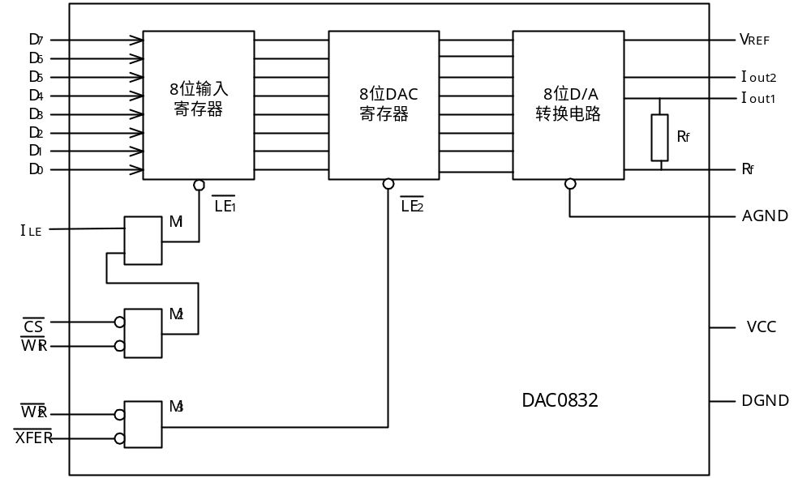
◆ 内部结构

Slide 7

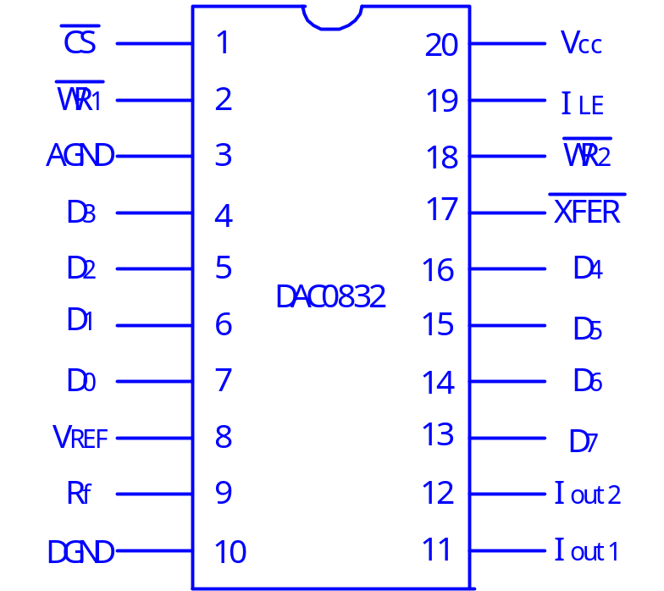
◆ 引脚结构：
20引脚，双列直插式封装
— 数字量输入线D₇~D₀（8条）
— 控制线（5条）
—输出线（3条）Iout1,Iout2,Rf
— 电源线（4条）

Slide 8


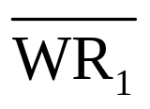
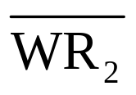

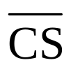
◆ 引脚功能说明：
★ 输入信号D₇~D₀
★ 输出信号I_{OUT1}，，且I_{OUT1} ＋I_{OUT2}为常量，R_{fb}为反馈信号输入端，反馈电阻在片内
★ 控制信号： 为允许输入锁存信号， 和 分别为输入寄存器和DAC寄存器的写信号， 为传送控制信号， 为片选信号
★ 电源信号：V_{CC}为主电源，V_{REF}为基准电压，A_{GND}和D_{GND}分别为模拟地和数字地

Slide 9

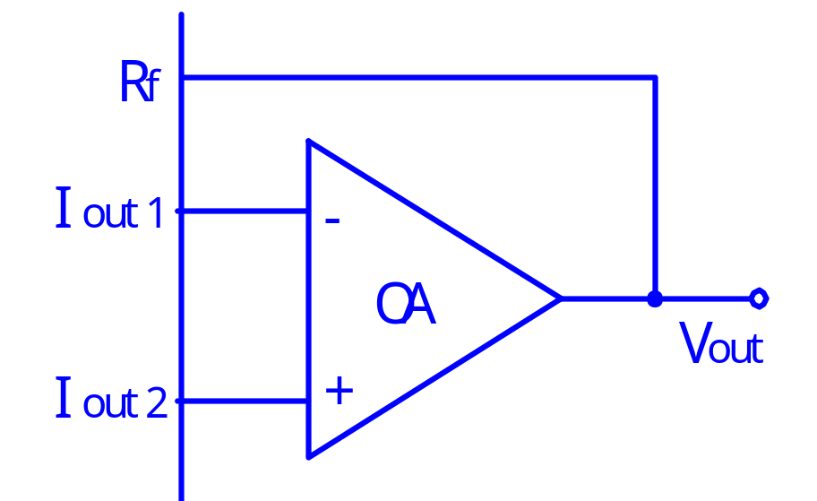
◆ 因为DAC0832是电流输出型D/A转换芯片，为了取得电压输出，需在电流输出端接运算放大器，R_{f}为运算放大器的反馈电阻端。运算放大器的接法如下图所示：

Slide 10

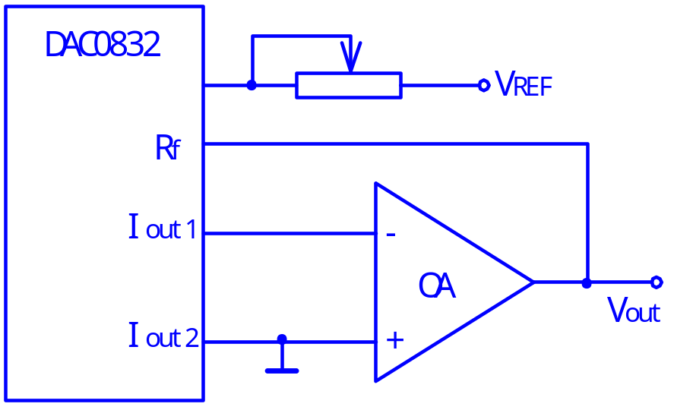
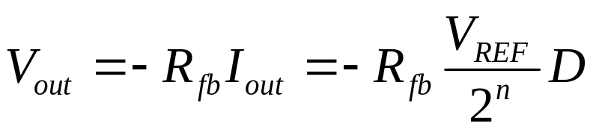
◆ 单极性输出方式

Slide 11

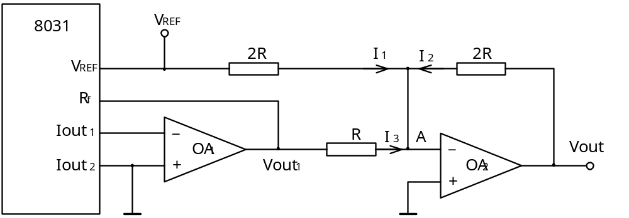
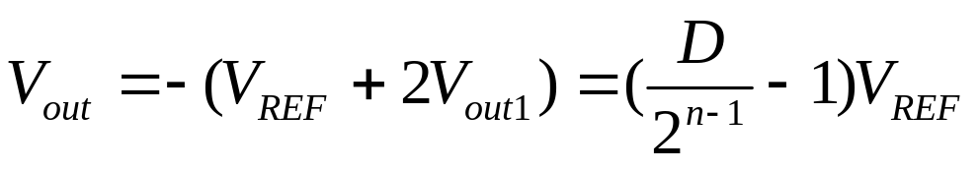
◆ 双极性输出方式

Slide 12

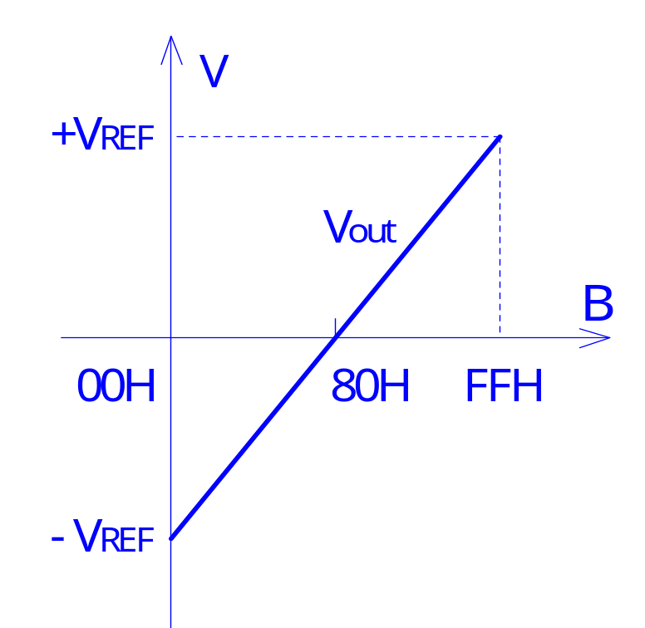
★ 运算放大器OA₂的作用是将运算放大器OA_{１}的单向输出转变为双向输出，用图形表示如下：

Slide 13

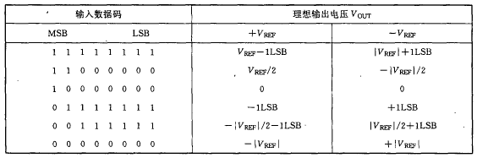
★ 用偏移二进制码方法，实现D/A转换器的双极性输出比较容易实现，而且与微型计算机输出兼容，只要把最高位取反，就可以将2的补码转换成偏移二进制码

Slide 14

数 | 正基准 | 富基准 | 符号-数值码 | 2的补码 | 偏移2进制码
+7 | +7/8 | -7/8 | 0111 | 0111 | 1111
+6 | +6/8 | -6/8 | 0110 | 0110 | 1110
+5 | +5/8 | -5/8 | 0101 | 0101 | 1101
+4 | +4/8 | -4/8 | 0100 | 0100 | 1100
+3 | +3/8 | -3/8 | 0011 | 0011 | 1011
+2 | +2/8 | -2/8 | 0010 | 0010 | 1010
+1 | +1/8 | -1/8 | 0001 | 0001 | 1001
+0 | +0 | -0 | 0000 | 0000 | 1000
-0 | -0 | +0 | 1000 | （0000） | （1000）
-1 | -1/8 | +1/8 | 1001 | 1111 | 0111
-2 | -2/8 | +2/8 | 1010 | 1110 | 0110
-3 | -3/8 | +3/8 | 1011 | 1101 | 0101
-4 | -4/8 | +4/8 | 1100 | 1100 | 0100
-5 | -5/8 | +5/8 | 1101 | 1011 | 0011
-6 | -6/8 | +6/8 | 1110 | 1010 | 0010
-7 | -7/8 | +7/8 | 1111 | 1001 | 0001
-8 | -8/8 | +8/8 |  | 1000 | 0000

Slide 15

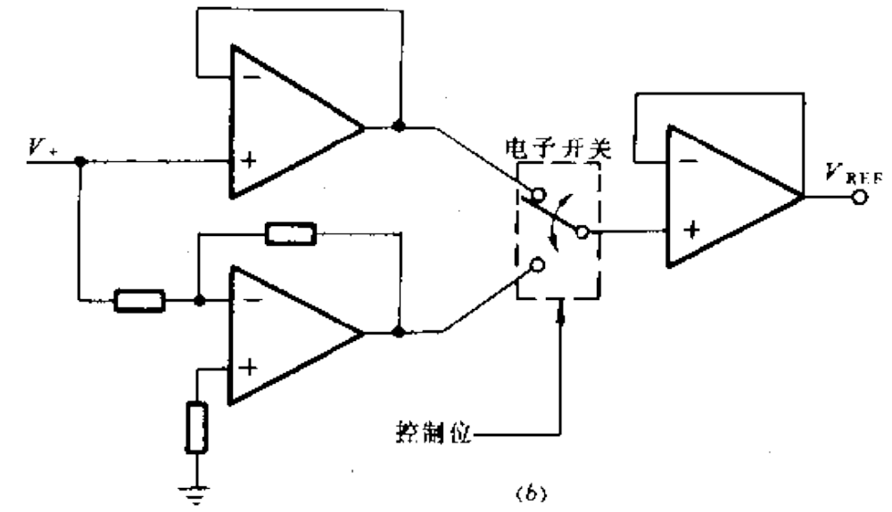
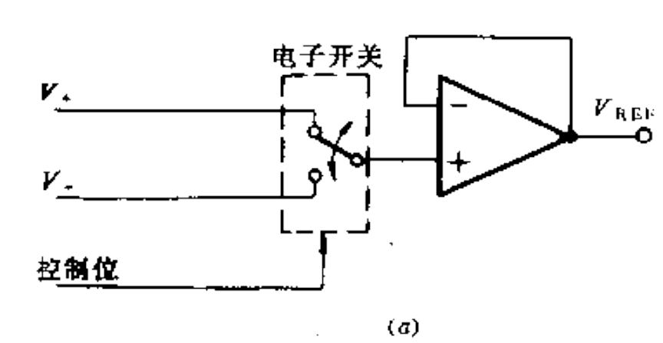
★ 在双极性接法时，如果再改变基准电源的极性，就可实现完整的4个象限的乘积输出。实现正负两组基准电源的切换有如下两种接法：

Slide 16

DAC0832与MCS-51的接口
◆ 直通方式：
— 指DAC0832内部的两个寄存器都处于不锁存状态，数据一旦到达输入端就直接被送到D/A转换器转换成模拟量
— 所有控制信号都接成有效形式， ， ，
和 接地， 接 +5V电源

Slide 17

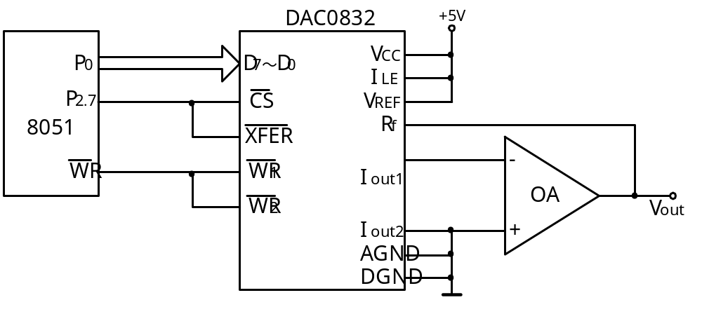
◆ 单缓冲方式：指DAC0832的两个寄存器中有一个处于直通方式，而另一个处于受控的锁存方式；或者两级寄存器同时锁存

Slide 18

◆ DAC0832采用的是单缓冲单极性的接线方式，它的选通地址为7FFFH
实现D/A转换的程序如下：
MOV DPTR，#7FFFH ；输入0832口地址
MOV A，#data ；读取数据
MOVX @DPTR，A ；执行D/A转换
SJMP $

Slide 19

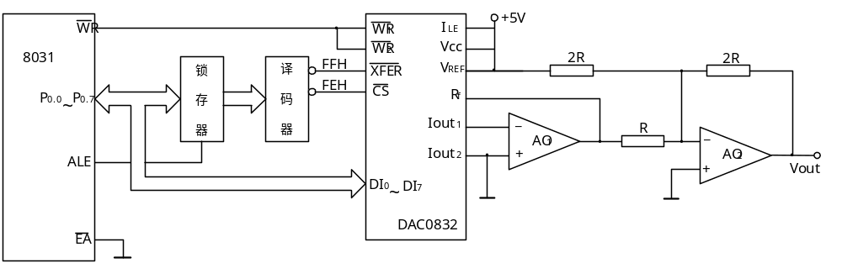
◆ 双缓冲方式：把DAC0832的两个寄存器都接成受控锁存方式

Slide 20

◆ DAC0832采用的是双缓冲双极性的接线方式，输入寄存器的地址为FEH，DAC寄存器的地址为FFH
实现D/A转换的程序如下：
MOV R0，#0FEH ；输入寄存器地址
MOVX @R0， A ；转换数据送输入寄存器
INC R0 ；产生DAC寄存器地址
MOVX @R0， A；数据送入DAC寄存器并进行D/A转换
SJMP $

Slide 21

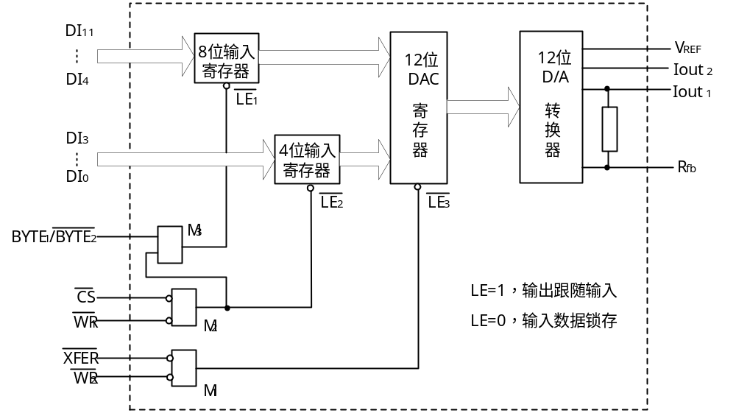
12位D/A转换器DAC1208

Slide 22

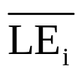

◆ 12位电流输出型D/A转换器
◆ 内部有两个输入锁存器（一个8位，一个4位），和12位DAC锁存器，分别由 控制。
◆ 输入控制端
— 高电平：DI₄-DI₁₁同时锁存到输入寄存器
— 低电平：DI₀-DI₃锁存到4位输入寄存器
◆ DAC寄存器的锁存控制端
— 高电平：Q＝D，输入寄存器与DAC寄存器直通
— 低电平：DAC寄存器锁存

Slide 23

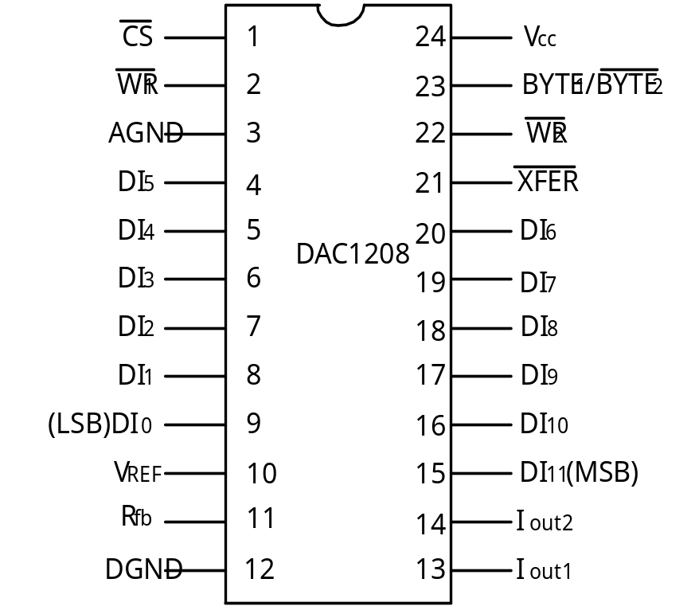
◆ 引脚结构
24引脚，双列直插式封装
— 数字量输入线DI₁₁~DI₀（12条）
— 控制线（5条）
— 输出线（3条）
— 电源线（4条）

Slide 24

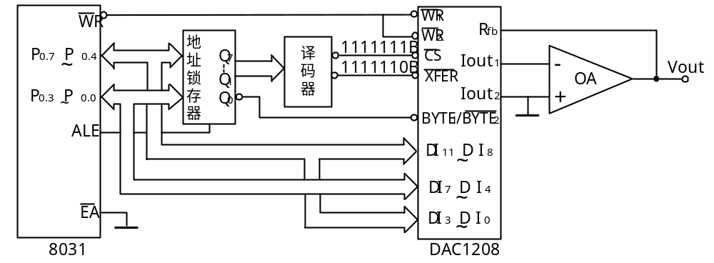
DAC1208与MCS-51的接口

Slide 25

◆ DAC1208采用的是单极性的输出方式，8位输入寄存器的地址为FFH，4位输入寄存器的地址为FEH。设内部RAM的20H和21H单元内存放一个12位数字量（20H单元中为低4位，21H单元中为高8位），实现D/A转换的程序为：
ORG 0000H
MOV R0，#0FFH ；8位输入寄存器地址
MOV R1，#21H
MOV A，@R1 ；高8位数字量送A
MOVX @R0，A ；高8位数字量送8位输入寄存器
DEC R0
DEC R1
MOV A，@R1 ；低4位数字量送A
SWAP A ；A中高低4位互换
MOVX @R0，A ；低4位数字量送4位输入寄存器
DEC R0
MOVX @R0，A ；启动D/A转换
END

